Slide 1
Νέες βέλτιστες πολιτικές και πρακτικές Αστικών Αναπλάσεων για τον Πολιτισμό, την Επιχειρηματικότητα & την Καινοτομία
Άσπα Γοσποδίνη
Αρχιτέκτων ΑΠΘ, MSc, PhD, University College London
Καθηγήτρια Πολεοδομίας και Αστικού Σχεδιασμού
Διευθύντρια του ΠΜΣ ‘Αστικές Αναπλάσεις, Αστική Ανάπτυξη & Αγορά Ακινήτων’
Διευθύντρια του Εργαστηρίου Μορφολογίας & Σχεδιασμού του Αστικού Χώρου
Τμήμα Μηχανικών Χωροταξίας, Πολεοδομίας & Περιφ. Ανάπτυξης,
Πολυτεχνική Σχολή, Πανεπιστήμιο Θεσσαλίας, Βόλος.

Slide 2
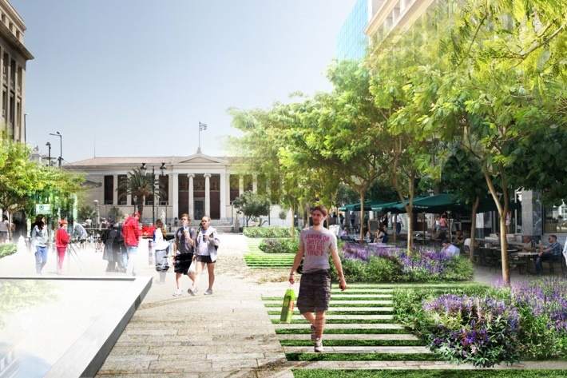
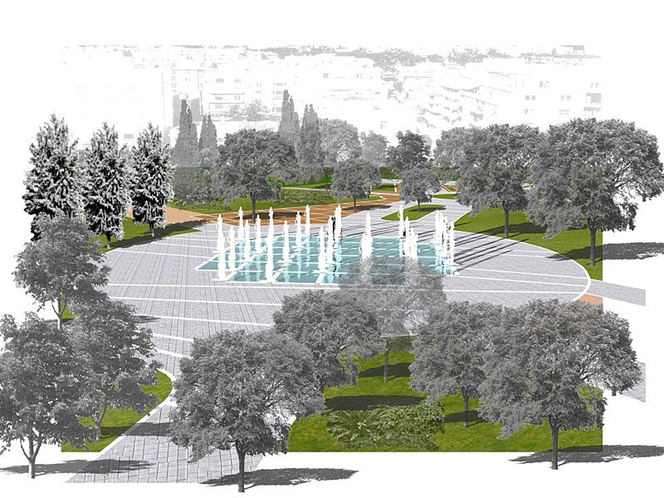
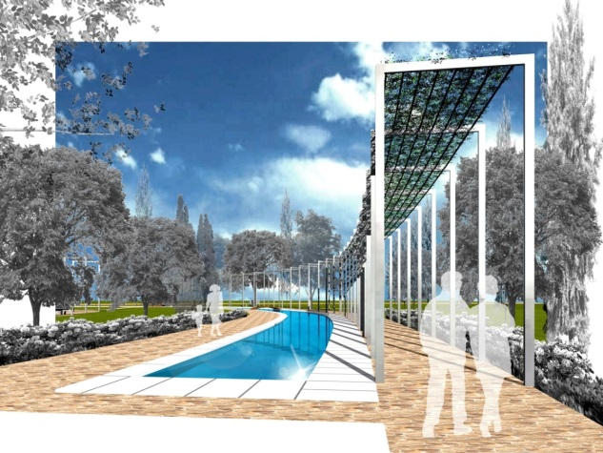
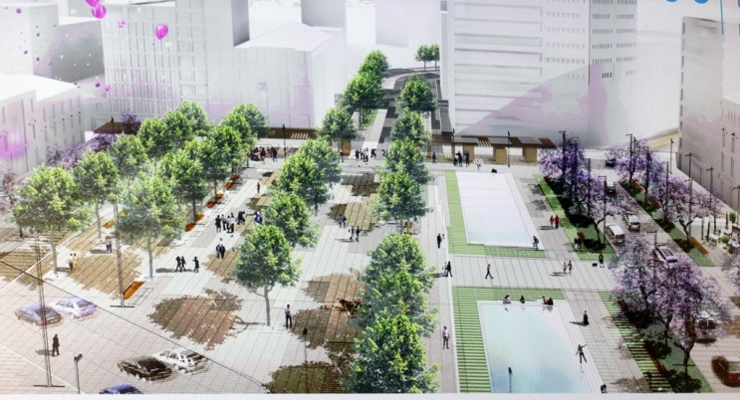
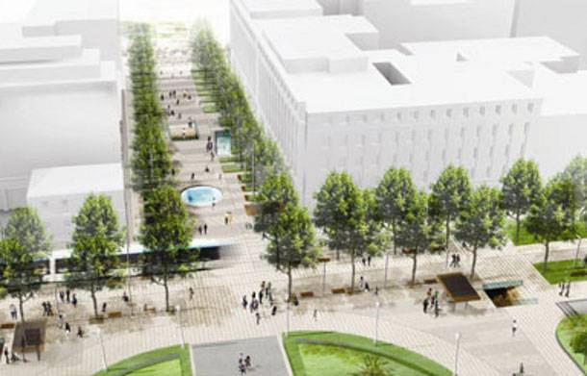
Η ΚΑΘΙΕΡΩΜΕΝΗ ΑΝΤΙΛΗΨΗ
ΤΗΣ ΕΝΝΟΙΑΣ ΤΗΣ ΑΣΤΙΚΗΣ ΑΝΑΠΛΑΣΗΣ
Στη χώρα μας, οι συζητήσεις για τις αστικές αναπλάσεις κεντρίζουν το ενδιαφέρον όλων τις τελευταίες 3 δεκαετίες.
Ωστόσο, η καθιερωμένη αντίληψη της έννοιας της αστικής ανάπλασης στην ατζέντα της Τοπικής Αυτοδιοίκησης, στη συνείδηση των πολιτών, και στην κατανόηση πολλών μηχανικών συνδέεται με έργα και δράσεις
1. βελτίωσης της αισθητικής και του εξοπλισμού του δημόσιου υπαίθριου χώρου της πόλης - όπως πλατείες, πάρκα, πεζόδρομοι, δρόμοι. Δηλ.
νέες πλακοστρώσεις,
νέες φυτεύσεις,
κατάλληλος φωτισμός,
Υπαίθρια καθιστικά,
Υδάτινα στοιχεία & επιφάνειες

Slide 3
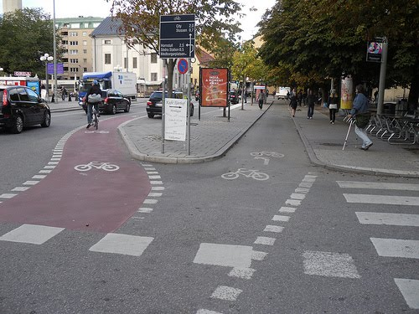
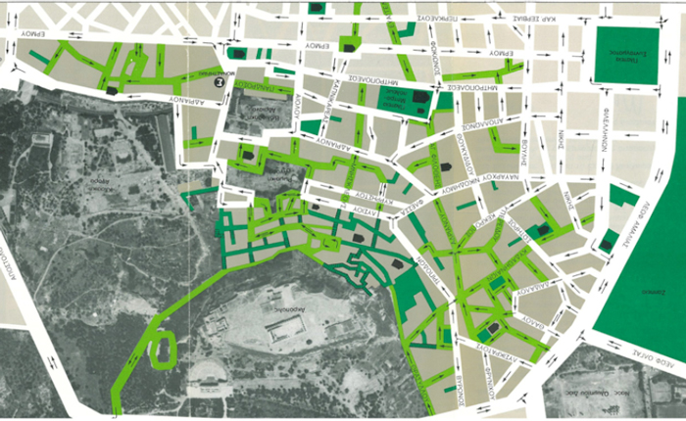
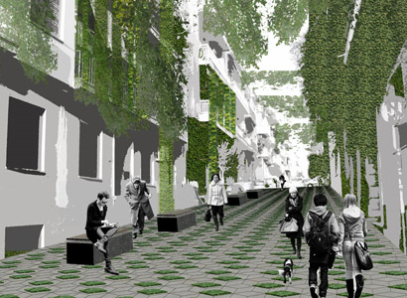
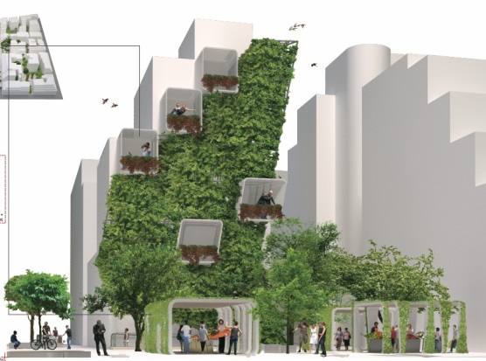
Η ΚΑΘΙΕΡΩΜΕΝΗ ΑΝΤΙΛΗΨΗ
ΤΗΣ ΕΝΝΟΙΑΣ ΤΗΣ ΑΣΤΙΚΗΣ ΑΝΑΠΛΑΣΗΣ
Βελτίωσης της λειτουργίας του δημόσιου υπαίθριου χώρου και της βιώσιμης κινητικότητας. Δηλ.
Δημιουργία δικτύων πεζοδρόμων
Δημιουργία δικτύων ποδηλατοδρόμων
ενοποίηση χώρων πρασίνου – πράσινες διαδρομές
Ενοποίηση μνημείων – ‘πολιτιστικοί περίπατοι’
(και πρόσφατα) Βελτίωσης των περιβαλλοντικών παραμέτρων και ποιοτήτων του δημόσιου υπαίθριου χώρου: Δηλ. βιοκλιματικός σχεδιασμός με χρήση
Ψυχρών υλικών πλακόστρωσης
πράσινων τοίχων σε κτήρια
φυτεμένων δωμάτων σε κτήρια
ενεργειακός σχεδιασμός με φωτοβολταϊκά πάνελ
στοιχείων σκίασης του υπαίθριου χώρου
στοιχείων δροσισμού του υπαίθριου χώρου

Slide 4
ΝΕΟΙ ΤΥΠΟΙ ΤΗΣ ΑΣΤΙΚΗΣ ΑΝΑΠΛΑΣΗΣ
στις συνθήκες της παγκοσμιοποίησης, του ανταγωνισμού των πόλεων και των μεταμοντέρνων κοινωνιών
Παγκοσμιοποίηση &
Ευρωπαϊκή Ολοκλήρωση
Στα πλαίσια της παγκοσμιοποίησης, της Ε.Ε και του ενιαίου Ευρωπαϊκού δικτύου πόλεων, η δυνατότητα μετακίνησης κεφαλαίου και επιχειρήσεων,
Νέα
κοινωνικο-χωρικά
φαινόμενα
Ανταγωνισμός Πόλεων
έχει μετατρέψει τις πόλεις σε ‘ανταγωνιστές’ που μάχονται μεταξύ τους για την προσέλκυση κεφαλαίου και επιχειρήσεων και την αναπτυξιακή τους προοπτική μέσω :
ελκυστικού φορολογικού περιβάλλοντος,
σύγχρονων υποδομών μεταφορών και τηλεπικοινωνιών,
και κυρίως μέσω της ποιότητας του αστικού χώρου: της εικόνας της πόλης, του αστικού τοπίου και των συμβολισμών του, τους χώρους δραστηριοτήτων πολιτισμού και ελεύθερου χρόνου.

Slide 5
ΝΕΟΙ ΤΥΠΟΙ ΤΗΣ ΑΣΤΙΚΗΣ ΑΝΑΠΛΑΣΗΣ
στις συνθήκες της παγκοσμιοποίησης, του ανταγωνισμού των πόλεων και των μεταμοντέρνων κοινωνιών
Ριζική αλλαγή και εξέλιξη των αστικών πολιτικών και των μοντέλων αστικής διακυβέρνησης και ανάπτυξης τις τελευταίες 2 δεκαετίες:
- από τα παραδοσιακά μοντέλα διαχείρισης του αστικού χώρου (δεκαετία ’80),
- στο μοντέλο της ‘επιχειρηματικής πόλης’ (δεκαετία ’90)
- και πρόσφατα στην ‘πόλη των ‘χωρικών απολαύσεων’ (‘amenity urban growth’).
Η επιτυχία αυτού του μοντέλου πηγάζει από το γεγονός ότι η αυξανόμενη νέα μεσαία τάξη στις αναπτυγμένες κοινωνίες, οι μορφωμένοι και ταλαντούχοι νέοι επαγγελματίες και οι επιστήμονες στα πεδία των νέων τεχνολογιών, που έχουν προσφορά εργασίας και δυνατότητα εγκατάστασης όπου αυτοί επιλέξουν, προτιμούν κυρίως τις πόλεις που ανταγωνίζονται για αυτούς μέσω της προσφερόμενης ποιότητας του αστικού χώρου.

Slide 6
ΝΕΟΙ ΤΥΠΟΙ ΤΗΣ ΑΣΤΙΚΗΣ ΑΝΑΠΛΑΣΗΣ
στις συνθήκες της παγκοσμιοποίησης, του ανταγωνισμού των πόλεων και των μεταμοντέρνων κοινωνιών
2. Ταχεία ανάπτυξη νέων αστικών οικονομιών στις αναπτυγμένες περιοχές (Ευρώπη, ΗΠΑ), μεταξύ των οποίων κυριαρχούν οι οικονομίες των δραστηριοτήτων πολιτισμού και ελεύθερου χρόνου (cultural and leisure industries).
3. Η εμφάνιση νέων τύπων αστικής ανάπλασης και αναγέννησης υποβαθμισμένων αστικών περιοχών που στοχεύουν
στη δημιουργία επιχειρηματικών επικέντρων υψηλής τεχνολογίας και τεχνογνωσίας
στη δημιουργία επικέντρων πολιτισμού για την κάλυψη της συνεχώς αυξανόμενης ανάγκης της μεταμοντέρνας κοινωνίας για κατανάλωση πολιτισμού.
4. Ο Καινοτόμος Σχεδιασμός του χώρου – η Αρχιτεκτονική, ο αστικός σχεδιασμός έχουν αναλάβει ένα νέο ρόλο στην αναπτυξιακή προοπτική των πόλεων – ως ανταγωνιστική αιχμή και μοχλός οικονομικής ανάπτυξης:

Slide 7
ΝΕΟΙ ΤΥΠΟΙ ΤΗΣ ΑΣΤΙΚΗΣ ΑΝΑΠΛΑΣΗΣ
στις συνθήκες της παγκοσμιοποίησης, του ανταγωνισμού των πόλεων και των μεταμοντέρνων κοινωνιών
Σήμερα διεθνώς, οι αστικές αναπλάσεις είναι στοχευμένες στον καινοτόμο σχεδιασμό και τη δημιουργία μεγάλων χωρικών ενοτήτων με ομοειδείς επιχειρήσεις (Clusters)
ΔΗΜΙΟΥΡΓΙΑ
1. Επιχειρηματικών επικέντρων καινοτομίας
2. Πολιτιστικών επικέντρων

Slide 8
ΝΕΟΙ ΤΥΠΟΙ ΤΗΣ ΑΣΤΙΚΗΣ ΑΝΑΠΛΑΣΗΣ
στις συνθήκες της παγκοσμιοποίησης, του ανταγωνισμού των πόλεων και των μεταμοντέρνων κοινωνιών
Τα νέα επίκεντρα αποτελούν ‘καταλύτη’ & ‘εργαλείο’ για
την οικονομική και κοινωνική αναγέννηση υποβαθμισμένων αστικών περιοχών τη διεύρυνση της αναπτυξιακής προοπτικής ολόκληρης της πόλης.
Ειδικότερα,
στις ΜΗΤΡΟΠΟΛΕΙΣ: αποτελούν εργαλείο για τη δημιουργία αστικού τοπίου αίγλης και εξουσίας με στόχο την ενίσχυση του μητροπολιτικού χαρακτήρα των μεγαλουπόλεων.
στις μεγάλες πόλεις: αποτελούν εργαλείο για την αναβάθμιση της θέσης των πόλεων στις ιεραρχίες του Ευρωπαϊκού/παγκόσμιου αστικού δικτύου
στις μεσαίου μεγέθους και μικρές πόλεις: αποτελεί εργαλείο άρσης της περιθωριοποίησης & διεύρυνσης της αναπτυξιακής προοπτικής μέσα στο ενιαίο Ευρωπαϊκό/παγκόσμιο αστικό δίκτυο.

Slide 9
ΕΠΙΧΕΙΡΗΜΑΤΙΚΑ ΕΠΙΚΕΝΤΡΑ ΚΑΙΝΟΤΟΜΙΑΣ ΣΕ ΜΗΤΡΟΠΟΛΕΙΣ

Slide 10
ΕΠΙΧΕΙΡΗΜΑΤΙΚΑ ΕΠΙΚΕΝΤΡΑ ΚΑΙΝΟΤΟΜΙΑΣ ΣΕ ΜΗΤΡΟΠΟΛΕΙΣ

Slide 11
ΕΠΙΧΕΙΡΗΜΑΤΙΚΑ ΕΠΙΚΕΝΤΡΑ ΚΑΙΝΟΤΟΜΙΑΣ ΣΕ ΜΗΤΡΟΠΟΛΕΙΣ

Slide 12
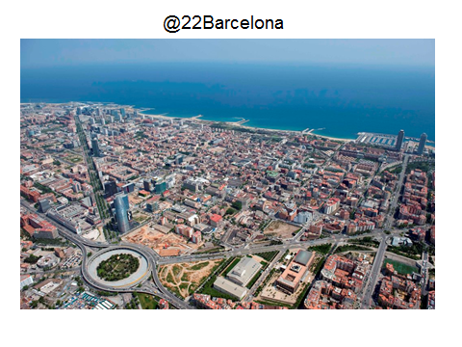
ΕΠΙΧΕΙΡΗΜΑΤΙΚΑ ΕΠΙΚΕΝΤΡΑ ΣΕ ΜΕΓΑΛΕΣ ΠΟΛΕΙΣ

Slide 13
ΕΠΙΧΕΙΡΗΜΑΤΙΚΑ ΕΠΙΚΕΝΤΡΑ ΚΑΙΝΟΤΟΜΙΑΣ ΣΕ ΜΕΓΑΛΕΣ ΠΟΛΕΙΣ

Slide 14
ΕΠΙΧΕΙΡΗΜΑΤΙΚΑ ΕΠΙΚΕΝΤΡΑ ΚΑΙΝΟΤΟΜΙΑΣ ΣΕ ΜΕΓΑΛΕΣ ΠΟΛΕΙΣ

Slide 15
ΕΠΙΧΕΙΡΗΜΑΤΙΚΑ ΕΠΙΚΕΝΤΡΑ ΚΑΙΝΟΤΟΜΙΑΣ ΣΕ ΜΕΓΑΛΕΣ ΠΟΛΕΙΣ

Slide 16
ΕΠΙΧΕΙΡΗΜΑΤΙΚΑ ΕΠΙΚΕΝΤΡΑ ΚΑΙΝΟΤΟΜΙΑΣ ΣΕ ΜΕΓΑΛΕΣ ΠΟΛΕΙΣ

Slide 17
ΕΠΙΧΕΙΡΗΜΑΤΙΚΑ ΕΠΙΚΕΝΤΡΑ ΚΑΙΝΟΤΟΜΙΑΣ ΣΕ ΜΕΓΑΛΕΣ ΠΟΛΕΙΣ

Slide 18
ΕΠΙΧΕΙΡΗΜΑΤΙΚΑ ΕΠΙΚΕΝΤΡΑ ΚΑΙΝΟΤΟΜΙΑΣ ΣΕ ΜΕΓΑΛΕΣ ΠΟΛΕΙΣ

Slide 19
ΠΟΛΙΤΙΣΤΙΚΑ ΕΠΙΚΕΝΤΡΑ
Ειδικά στην περίπτωση των clusters δραστηριοτήτων πολιτισμού
& ελεύθερου χρόνου,
Ο σχηματισμός τους αποτελεί προχωρημένο στάδιο της χρήσης του πολιτισμού ως κινητήριου μοχλού της αστικής οικονομίας. Αποτελεί σημαντική μεταβολή και δηλώνει
το πέρασμα
ολοκληρωμένες στρατηγικές πολιτικές πολιτισμού που στοχεύουν στη δημιουργία πλήθους χώρων εν σειρά, ακόμη και ολόκληρων ‘γειτονιών’ της πόλης, για πολιτιστική παραγωγή και δημιουργικότητα»
από τις απλές πολιτικές που στόχευαν στην οργάνωση περιστασιακής κατανάλωσης πολιτιστικών θεαμάτων

Slide 20
ΠΟΛΙΤΙΣΤΙΚΑ ΕΠΙΚΕΝΤΡΑ ΣΕ ΜΗΤΡΟΠΟΛΕΙΣ

Slide 21
ΠΟΛΙΤΙΣΤΙΚΑ ΕΠΙΚΕΝΤΡΑ ΣΕ ΜΗΤΡΟΠΟΛΕΙΣ

Slide 22
ΠΟΛΙΤΙΣΤΙΚΑ ΕΠΙΚΕΝΤΡΑ ΣΕ ΜΗΤΡΟΠΟΛΕΙΣ

Slide 23
ΠΟΛΙΤΙΣΤΙΚΑ ΕΠΙΚΕΝΤΡΑ ΣΕ ΜΗΤΡΟΠΟΛΕΙΣ

Slide 24
ΠΟΛΙΤΙΣΤΙΚΑ ΕΠΙΚΕΝΤΡΑ ΣΕ ΜΕΓΑΛΕΣ ΠΟΛΕΙΣ

Slide 25
ΠΟΛΙΤΙΣΤΙΚΑ ΕΠΙΚΕΝΤΡΑ ΣΕ ΜΕΓΑΛΕΣ ΠΟΛΕΙΣ

Slide 26
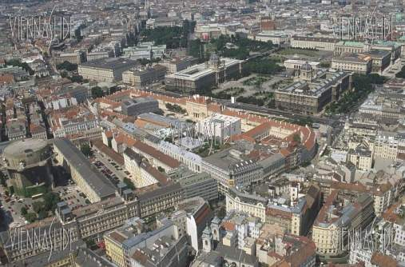
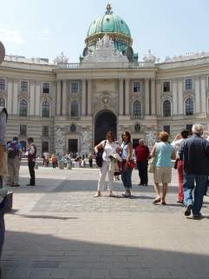
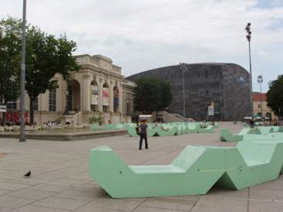
ΠΟΛΙΤΙΣΤΙΚΑ ΕΠΙΚΕΝΤΡΑ ΣΕ ΜΕΓΑΛΕΣ ΠΟΛΕΙΣ
Δημιουργήθηκε μέσω αστικής ανάπλασης του συγκροτήματος των ανακτόρων, 60.000 τ.μ . επιφάνειας
20 μουσεία
the Kunsthalle, the Museum of Modern Art, Leopold Museum, Architektur Zentrum, Art Cult Center: Tabakmuseum, TanzQuarter, Theaterhaus for Kinder, Wiener Festwochen, Zoom Children’s Museum.
Βιέννη: Η «γειτονιά των μουσείων»

Slide 27
ΠΟΛΙΤΙΣΤΙΚΑ ΕΠΙΚΕΝΤΡΑ ΣΕ ΜΕΣΑΙΟΥ ΜΕΓΕΘΟΥΣ ΠΟΛΕΙΣ

Slide 28
ΠΟΛΙΤΙΣΤΙΚΑ ΕΠΙΚΕΝΤΡΑ ΣΕ ΜΕΣΑΙΟΥ ΜΕΓΕΘΟΥΣ ΠΟΛΕΙΣ

Slide 29
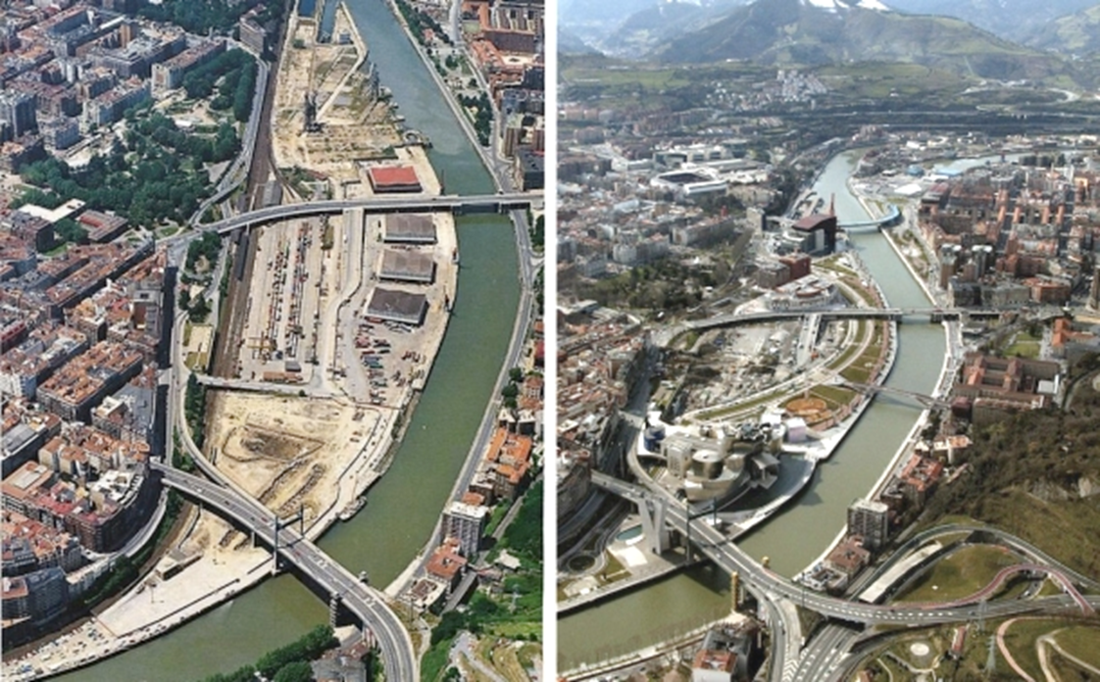
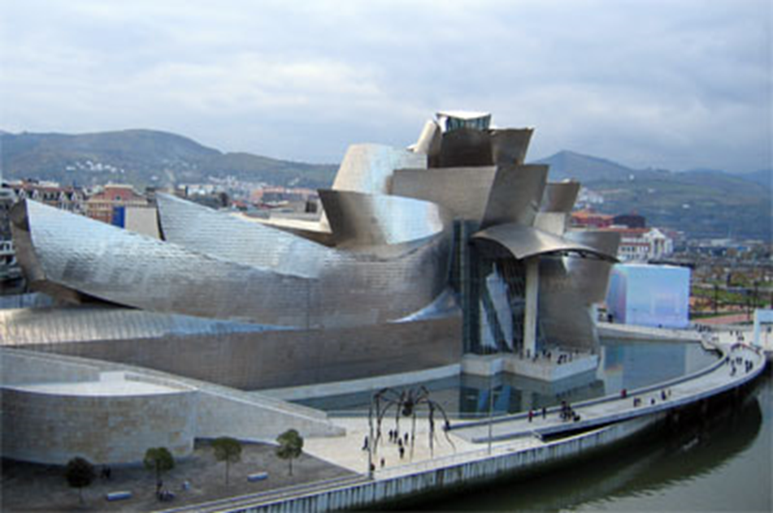
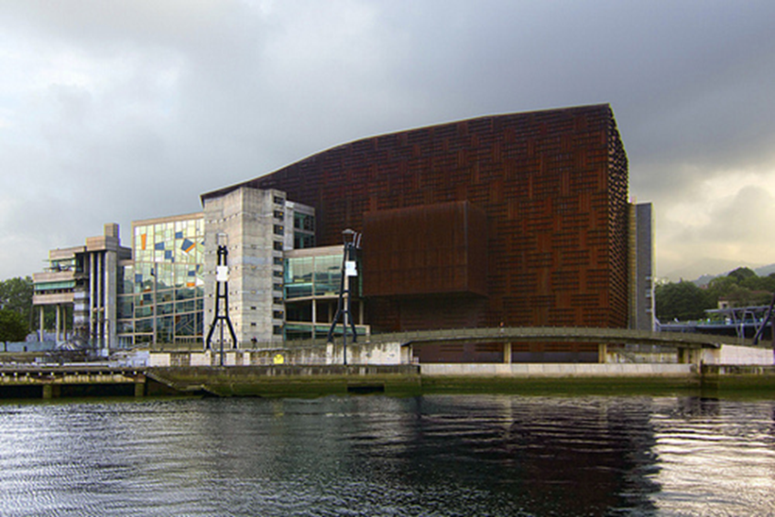
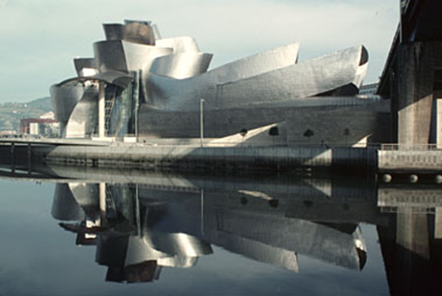
ΠΟΛΙΤΙΣΤΙΚΑ ΕΠΙΚΕΝΤΡΑ ΣΕ ΜΕΣΑΙΟΥ ΜΕΓΕΘΟΥΣ ΠΟΛΕΙΣ
Μπιλμπάο: το πολιτιστικό επίκεντρο στην περιοχή Abandoibara

Slide 30
ΠΟΛΙΤΙΣΤΙΚΑ ΕΠΙΚΕΝΤΡΑ ΣΕ ΜΕΣΑΙΟΥ ΜΕΓΕΘΟΥΣ ΠΟΛΕΙΣ

Slide 31
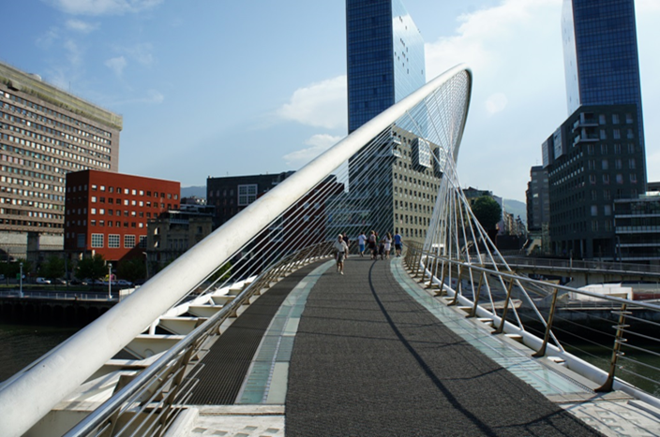
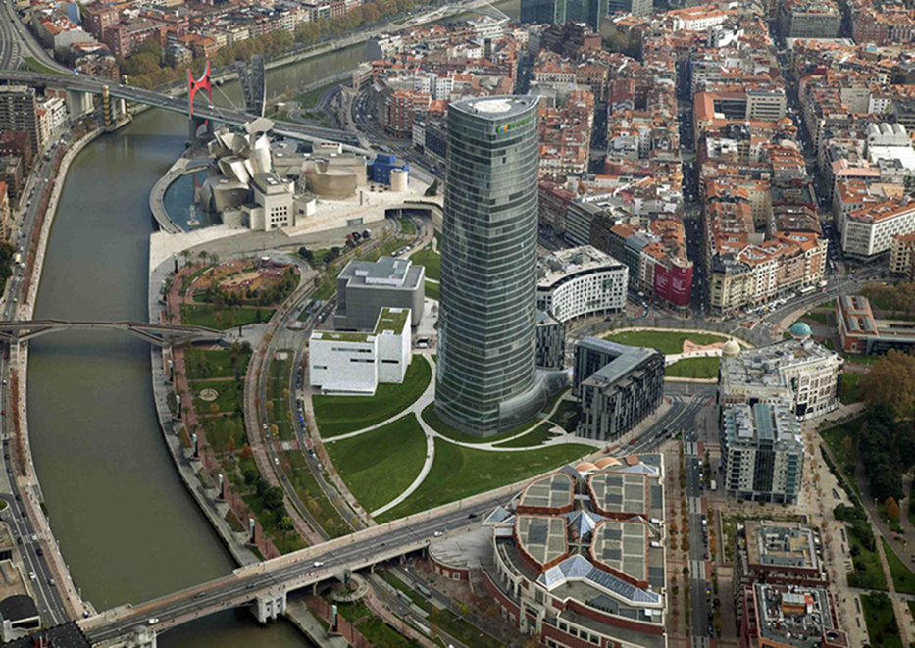
ΠΟΛΙΤΙΣΤΙΚΑ ΕΠΙΚΕΝΤΡΑ ΣΕ ΜΕΣΑΙΟΥ ΜΕΓΕΘΟΥΣ ΠΟΛΕΙΣ
Μπιλμπάο: το πολιτιστικό επίκεντρο στην περιοχή Abandoibara στο τελευταίο στάδιο της ανάπτυξής του

Slide 32
ΣΥΜΠΕΡΑΣΜΑΤΑ
Διεθνώς η έννοια της αστικής ανάπλασης δεν συνδέεται απλώς με την αναβάθμιση της αισθητικής και τον εκσυγχρονισμό του εξοπλισμού του δημόσιου υπαίθριου χώρου της πόλης.
Αφορά σε μεγάλες αστικές περιοχές και συνδέεται με την οικονομική και κοινωνική αναγέννηση υποβαθμισμένων αστικών περιοχών & τη διεύρυνση της αναπτυξιακής προοπτικής ολόκληρης της πόλης.
3. Ο Καινοτόμος Σχεδιασμός του χώρου – η Αρχιτεκτονική, ο αστικός σχεδιασμός έχουν αναλάβει ένα νέο ρόλο στην αναπτυξιακή προοπτική των πόλεων.
4. Οι νέοι τύποι αστικής ανάπλασης και αναγέννησης υποβαθμισμένων αστικών περιοχών στοχεύουν στη δημιουργία Clusters ομοειδών επιχειρήσεων που συντάσσουν
(α) επιχειρηματικά επίκεντρα υψηλής τεχνολογίας και τεχνογνωσίας
(β) επίκεντρα πολιτισμού.
5. Ειδικά στην περίπτωση των επικέντρων πολιτισμού & ελεύθερου χρόνου,
ο σχηματισμός τους αντανακλά τη χρήση του πολιτισμού ως κινητήριου μοχλού της αστικής οικονομίας. Αποτελεί σημαντική μεταβολή και δηλώνει το πέρασμα από τις απλές πολιτιστικές πολιτικές που στόχευαν στην οργάνωση περιστασιακής κατανάλωσης πολιτιστικών θεαμάτων στις ολοκληρωμένες στρατηγικές πολιτικές πολιτισμού που στοχεύουν στη δημιουργία ολόκληρων ‘γειτονιών πολιτισμού’ στη πόλης για εντατική και εντοπισμένη χωρικά πολιτιστική παραγωγή & κατανάλωση.

Slide 33
Ευχαριστώ
για την προσοχή σας

